Slide 1
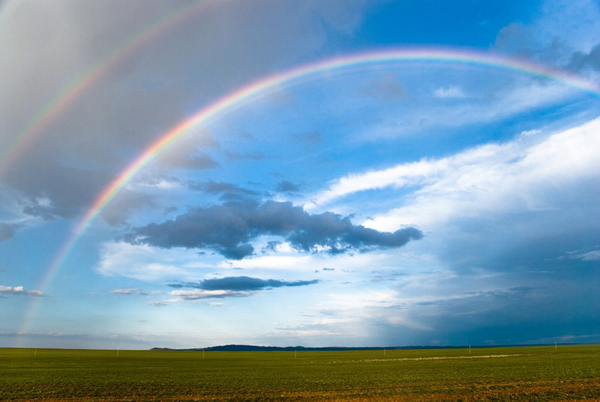
Презентация проекта «Воздух – невидимка».
Проект подготовили:
Радкевич О.В.
Павличева Е.А.
Ставрополь 2017г.

Slide 2
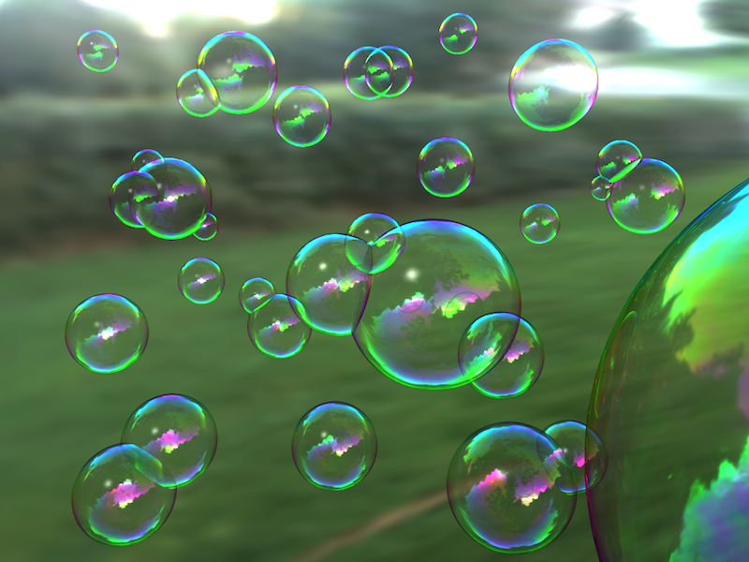
«Воздух - невидимка».

Slide 3
Цель
Формировать представления детей о воздухе и его свойствах средствами познавательно-исследовательской деятельности.

Slide 4
ЗАДАЧИ:
Углублять и расширять знания детей о воздухе с помощью опытов;
Познакомить с его свойствами и ролью в жизни человека;
Сформировать представления о движении воздуха.
Развивать наблюдательность, умение делать выводы, прогнозировать результаты.
Воспитывать бережное отношение к окружающей среде.

Slide 5
Тип проекта
По доминирующей деятельности - познавательно-исследовательский;
По характеру содержания - ребенок и природа;
По продолжительности - краткосрочный;
По числу участников - групповой.

Slide 6
Структура проекта
Определение проблемы.
Мотивирующее начало проекта.
Планирование.
Выполнение проекта.
Презентация проекта.
Рефлексивно-оценочный этап.

Slide 7
Определение проблемы - «Задумка»
Зачем нам нужен воздух?
Notes:
Определение проблемы- «Задумка»
Воздух и его свойства.

Slide 8
2. Мотивирующее начало проекта – «решалка»
Зачем нам нужно знать о воздухе, его свойствах, правилах сохранения воздуха чистым.
Предложение вариантов решения проблемы

Slide 9
3. Планирование - «Планирка»
Выделение всех этапов работы
Определение последовательности выполнения каждого этапа
Что такое воздух и из чего состоит?
Для чего нужен воздух людям?
Для чего нужен воздух растениям и животным?
Свойства воздуха.
Как сохранить воздух чистым?

Slide 10
4. Выполнение проекта
Подбор инструментов и материалов – «Познавалка»
Реализация всех предусмотренных процессом этапов, действий, операций, пошаговый контроль, коррекция – «Выполнялка и исправлялка»
Что такое воздух и из чего состоит?
Для чего нужен воздух людям?
Для чего нужен воздух растениям и животным?
Свойства воздуха.
Как сохранить воздух чистым?

Slide 11
Воздух – это часть природы, он везде вокруг нас, мы им дышим .

Slide 12
Воздух состоит из азота, кислорода и других газов.
Наша планета земля окружена со всех сторон толстым слоем воздуха. Это удивительная оболочка называется – атмосфера.

Slide 14
Людям воздух нужен, чтобы жить и дышать.

Slide 15
Воздух помогает человеку: запускать воздушные шары, крутить колёса мельницы и т.д.

Slide 16
Звери к зиме надевают тёплые пушистые шубки. В пушистых шубках между ворсинками больше воздуха, который сохраняет тепло.

Slide 17
Воздух нужен птицам для полета

Slide 18
Важную роль для растений играет движение воздуха – ветер. Ветер обеспечивает приток кислорода и углекислого газа к растению. Растения это - легкие земли.

Slide 19
Разносит на дальние расстояния семена, плоды, содействуя их распространению.

Slide 20
В ходе исследовательской деятельности были определены свойства воздуха.

Slide 21
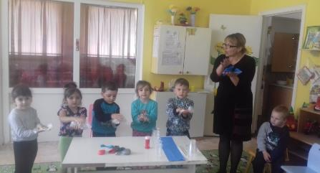
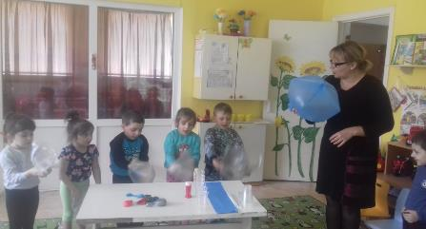

Slide 22
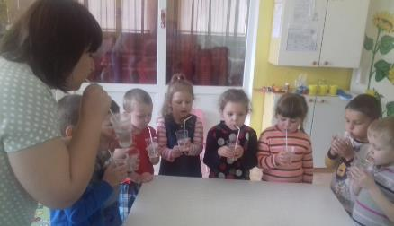
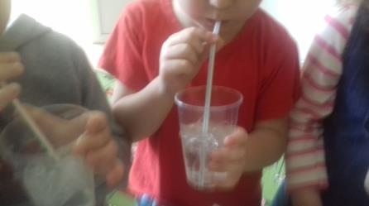

Slide 25
Как сохранить воздух чистым. Берегите растения, ведь они – зелёные лёгкие планеты! Листья растений выделяют на свету кислород, необходимый для дыхания. Кроме того, они очищают загрязнённый воздух от пыли и копоти.
Не бросайте в костёр куски резины или пластмассы. При их горении выделяются очень ядовитые вещества, которые загрязняют воздух.
На автомобилях нужно устанавливать фильтры, чтобы очищать отработанные газы.
На фабриках и заводах обязательно должны работать специальные установки по очистке воздуха.

Slide 26
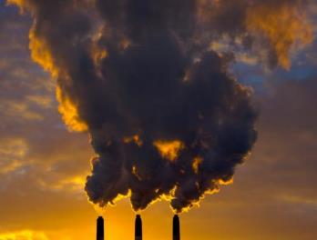
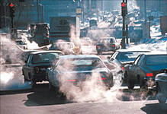
Источники загрязнения воздуха:

Slide 27
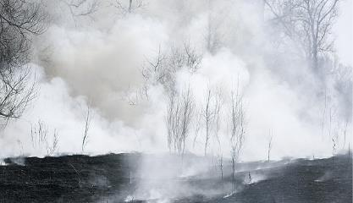
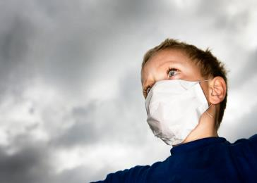
Что произойдёт если не беречь чистый воздух?
А вот что :

Slide 28
Давайте беречь чистый воздух, от этого зависит жизнь на Земле!

Slide 29
5. Презентация проекта 6. Рефлексивно-оценочный этап
Сопоставление конечного результата деятельности с намеченной изначально целью
Самооценка и взаимооценка
«Проверялка»

